Slide 1
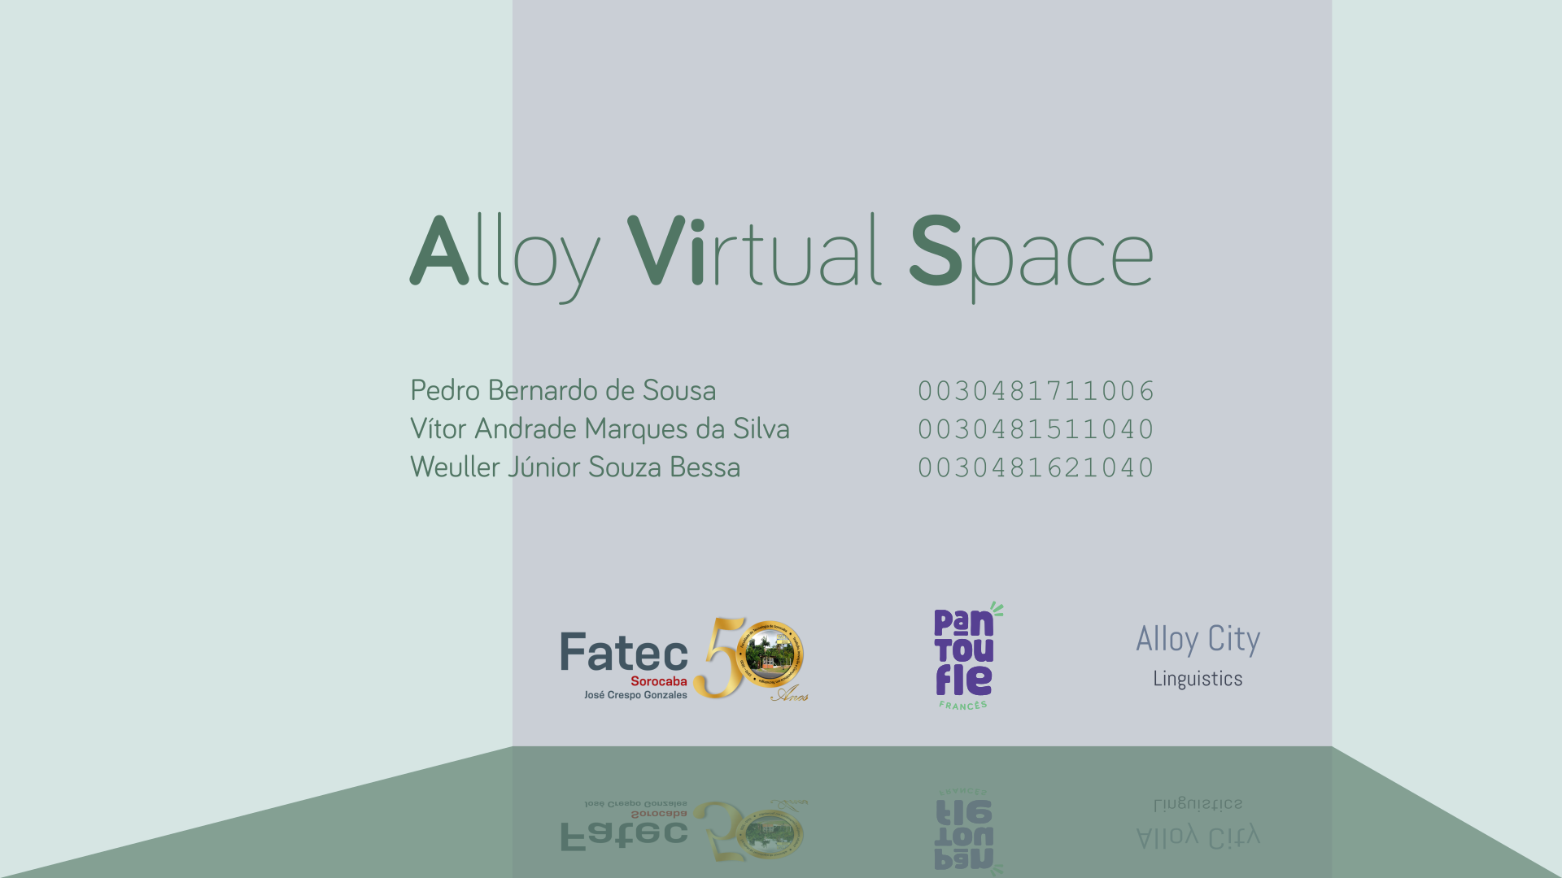
Notes:
Senhores professores da banca avaliadora, boa noite. Boa noite a todos. Este trabalho foi desenvolvido por (nomes) sob orientação de MA para a Faculdade de Tecnologia de São Paulo. Alloy Virtual Space, ou AViS, é um ambiente virtual de aprendizagem.

Slide 2
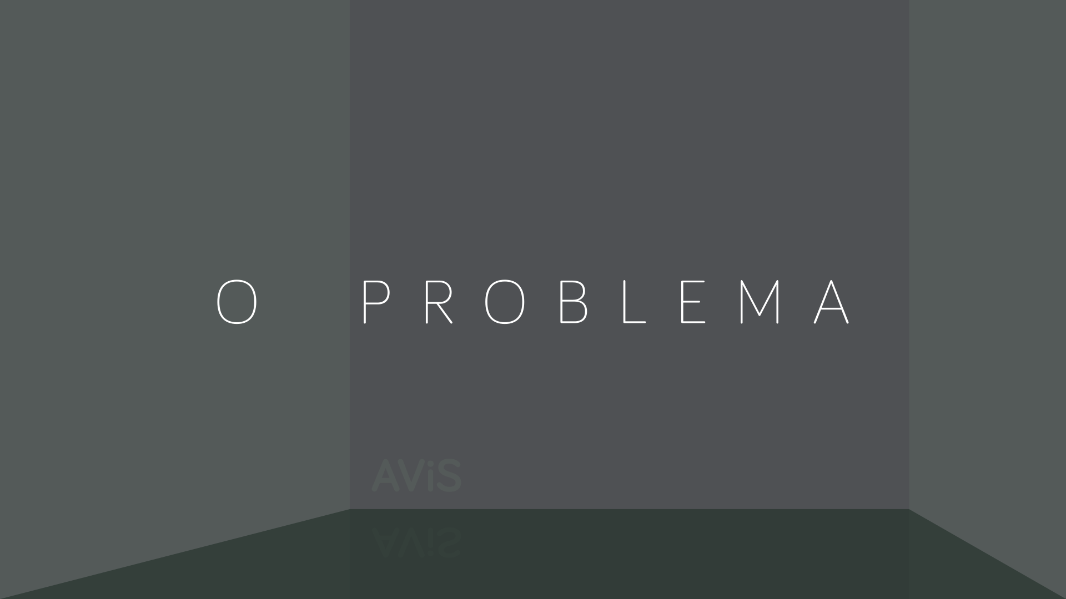
Notes:
Motivação
alguns desafios
apresentar
embasamento teórico
revelou
desafios.

Slide 3
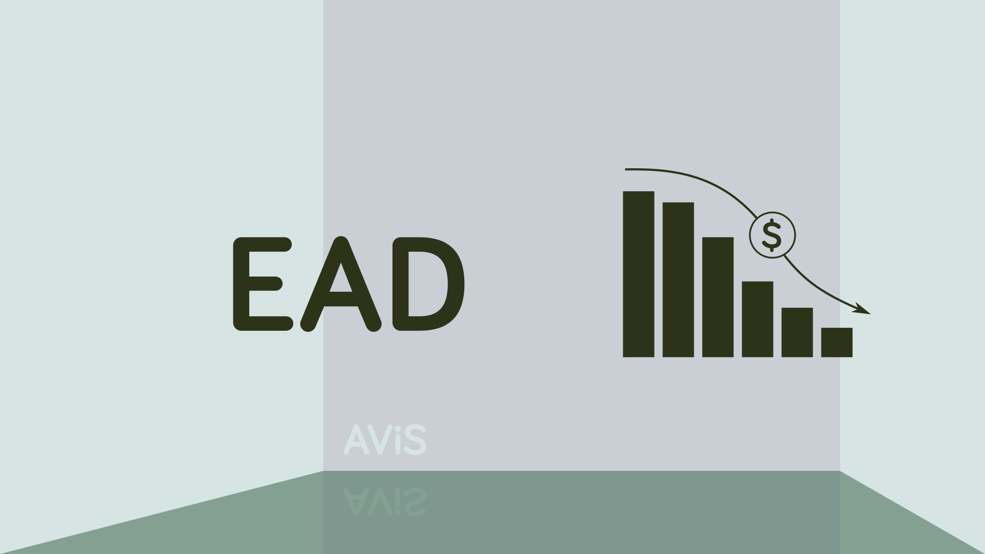
Notes:
redução de custo
instituições não necessitam
sala de aula
não necessitam de transporte
Existem outros
vamos organizar
em dois eixos

Slide 4
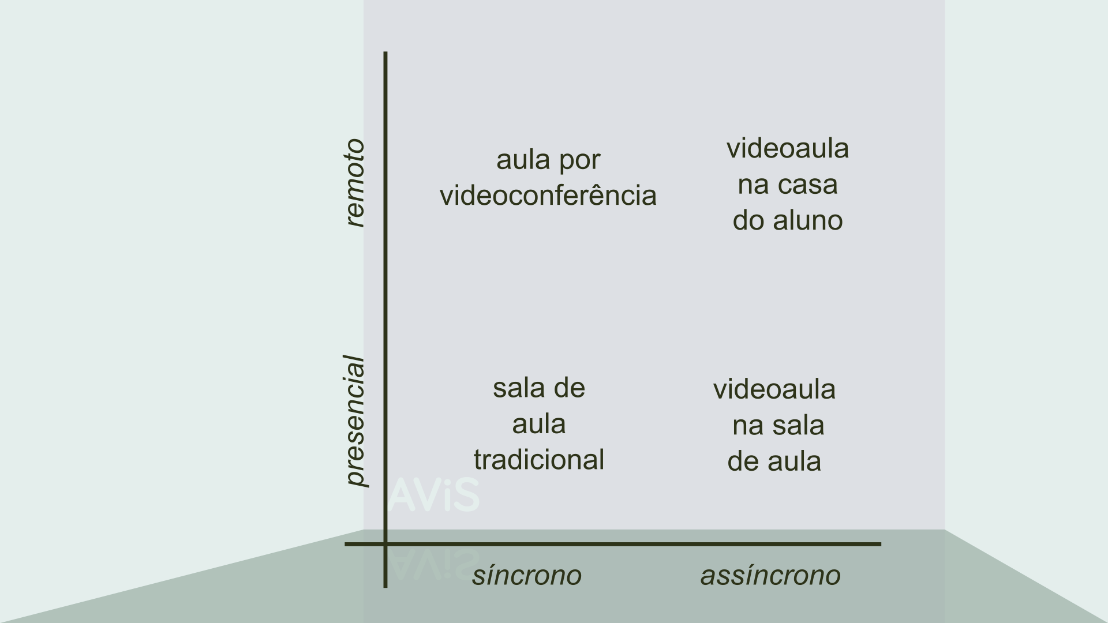
Notes:
horizontal tempo
vertical espaço
assíncrono
síncrono
alguns assuntos
melhor forma síncrona
Língua estrangeira é um exemplo
matemática melhor assíncrona

Slide 5

Notes:
feito para a FATEC
apoio da Alloy
Alloy dedicou 30% dos recursos de Pesq dev
Pantoufle forneceu dados

Slide 6
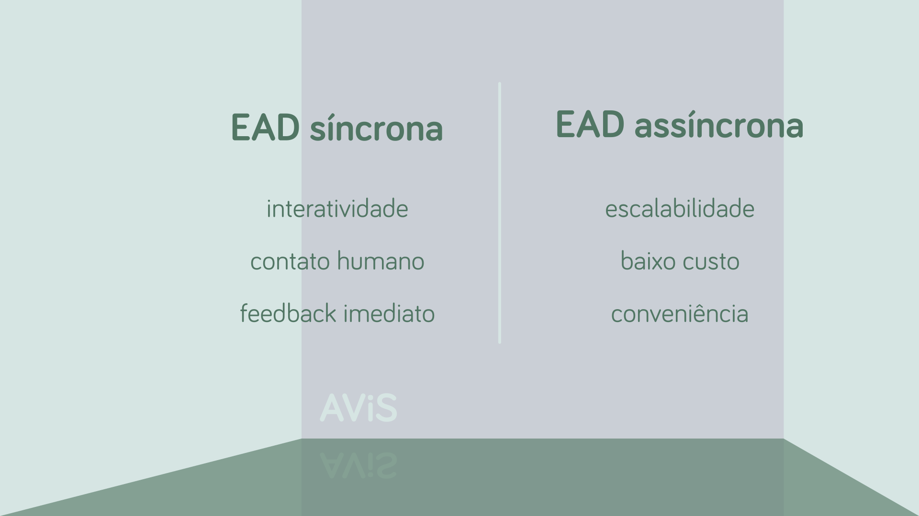
Notes:
A escola, em
5 anos
coletou feedback
o abandono da interação
prejudica o aprendizado. As duas modalidades
apresentam vantagens

Slide 7

Notes:
Constata-se que existe resistência
Migrar do tradicional para
distância síncrono
experiência é
diferente
pode contribuir
redução de atenção
alunos reclamam dessa sensação

Slide 8
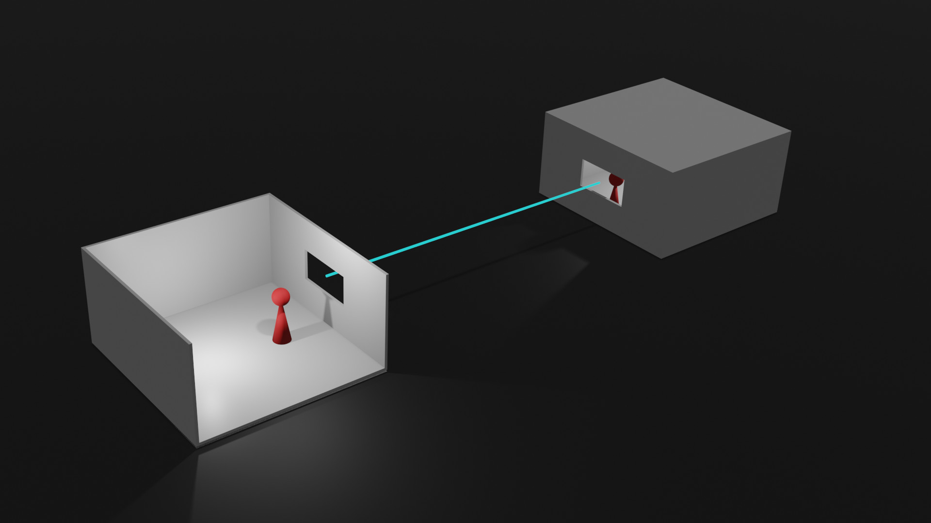
Notes:
má experiência
Skype e similares
preocupam
transmitir áudio e vídeo

Slide 9
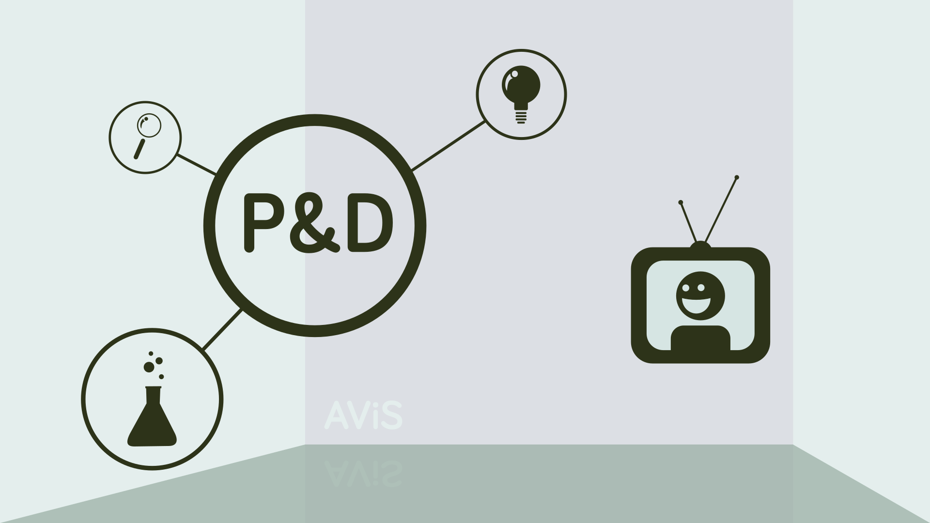
Notes:
melhorar
experiência é
válido
merece esforço e tempo

Slide 10

Notes:
Para ajudar o campo de EAD quanto à este problema, nós propomos uma mudança de paradigma no que diz respeito à experiência do usuário.

Slide 11
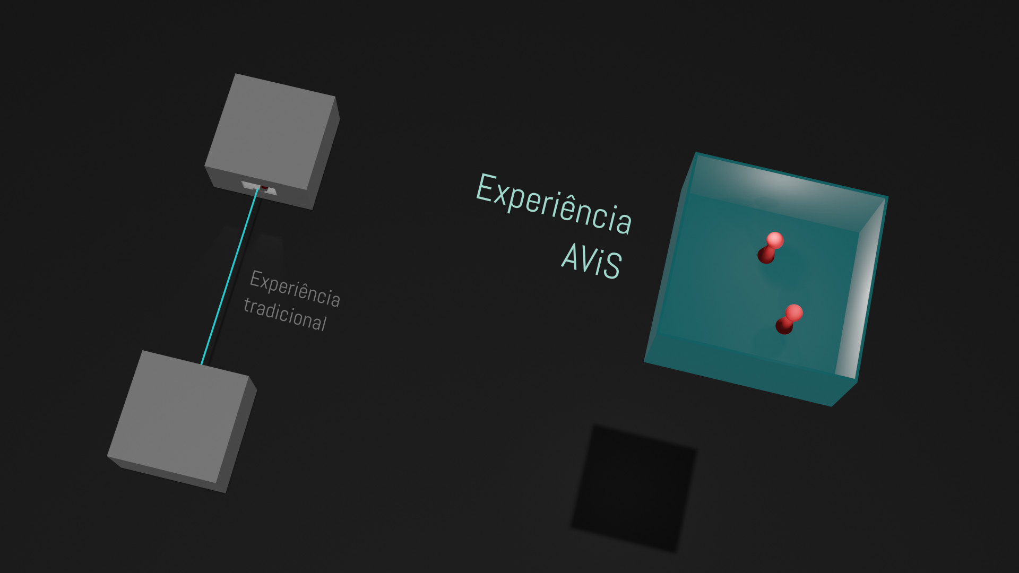
Notes:
Aqui, nós vemos uma ilustração comparativa entre, à esquerda, a experiência proposta por ferramentas de videoconferência tradicionais, como Skype, e, à direita, a experiência AViS. Ao invés de utilizar a tecnologia da informação para conectar locais reais, porque não usar a tecnologia da informação para simular um ambiente virtual, compartilhado entre os usuários conectados?

Slide 12
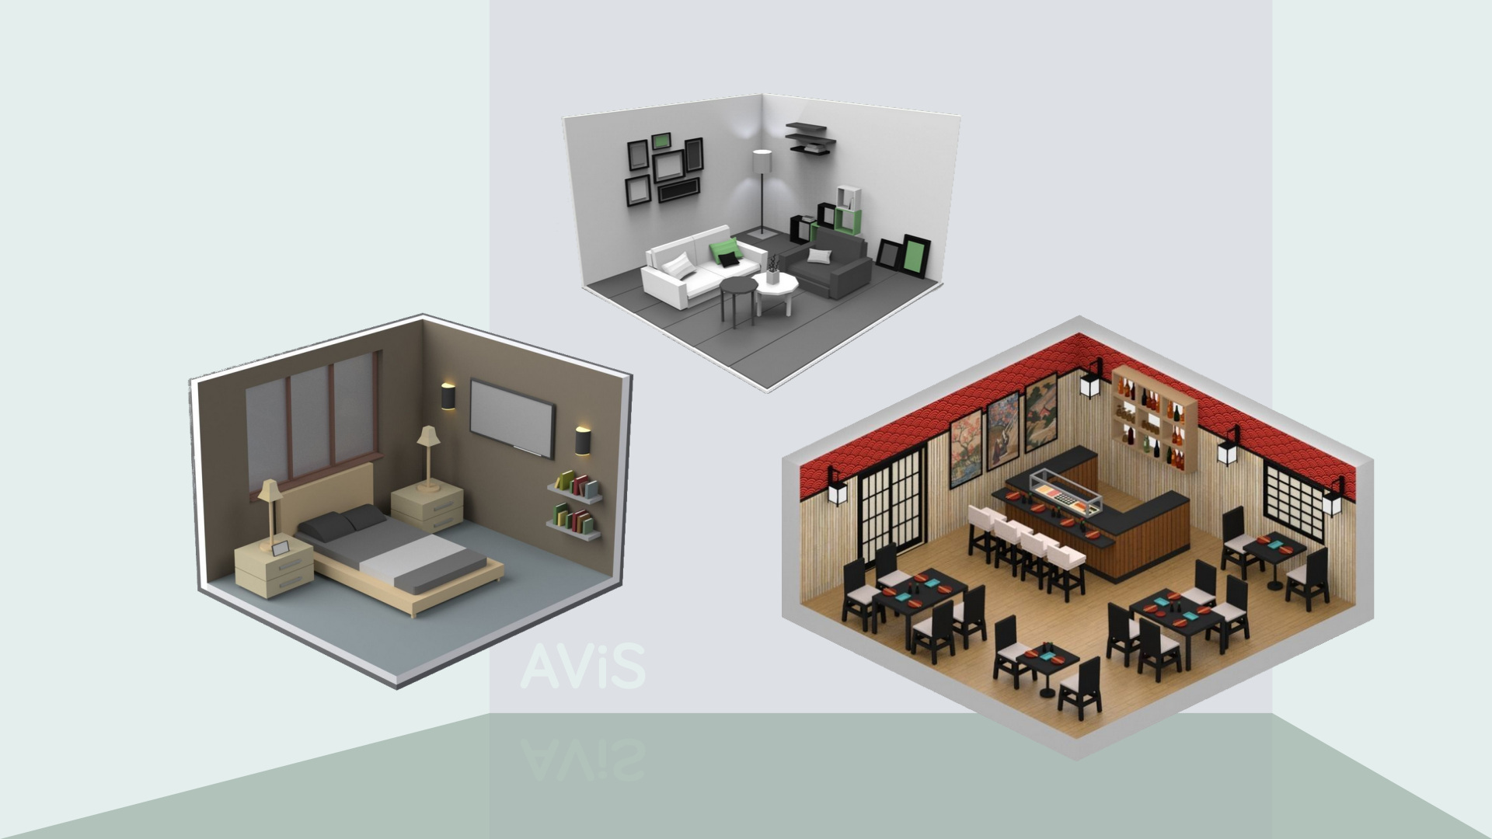
Notes:
Para EAD, isso significaria poder simular qualquer ambiente. Isso pode ser particularmente útil no ensino de língua. Se a aula acontece em um ambiente simulado, nada impede que essa simulação apresente o ambiente que for mais conveniente para o tema em estudo. O contexto da aula fica mais rico e mais pertinente. Aqui, a título de exemplo, nós vemos uma sala de estar, um quarto e um restaurante. Se o aplicativo de base for desenvolvido de maneira modular, não é difícil criar uma gama variada de ambientes diferentes.

Slide 13
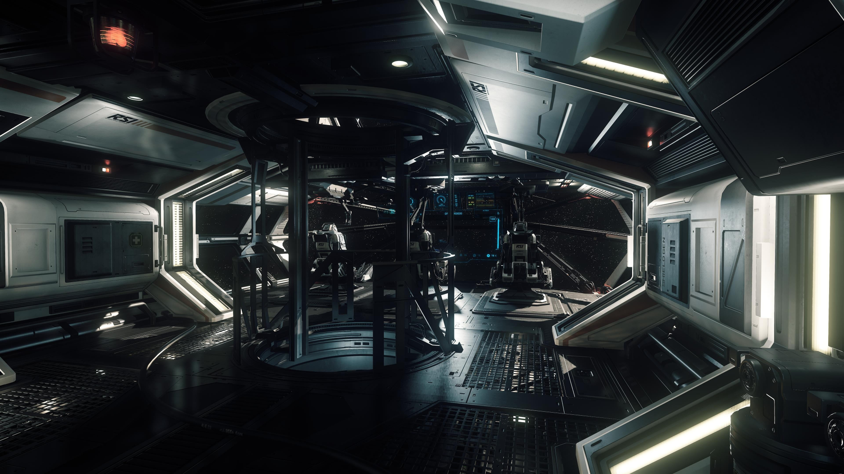
Notes:
As possibilidades são muitas. A visão de experiência do usuário que propomos não tem limites. Aqui nós vemos uma nave espacial, estrelas no exterior, o que exemplifica a liberdade criativa que haveria em EAD na hora de imaginar contextos onde o processo educativo pode se passar. Contextos até mesmo inexistentes.

Slide 14

Notes:
Nossos recursos, contudo, tem limites muito bem definidos. Foi preciso tirar a cabeça das nuvens e colocar os pés no chão para definir um escopo executável. Por isso adotamos a estratégia de desenvolvimento MVP. O nosso Mínimo Produto Viável deve contemplar, de maneira minimalista, apenas as funcionalidades que contribuam para demonstrar e validar a experiência proposta. Ele contém apenas as funcionalidades sobre as quais se apoia o paradigma de experiência do usuário que estamos propondo. As funcionalidade triviais, típicas, comum entre sistemas dos mais diversos, são deixadas de lado, porque elas não contribuem para estudar a viabilidade da experiência de usuário proposta. Trata-se portanto de um software minimalista, desenvolvido exclusivamente para explorar e demonstrar a ideia. É um software embrionário, que vai apontar para uma direção a seguir. E não um produto, pronto para o mercado, pronto para ser colocado nas mãos dos usuários.

Slide 15
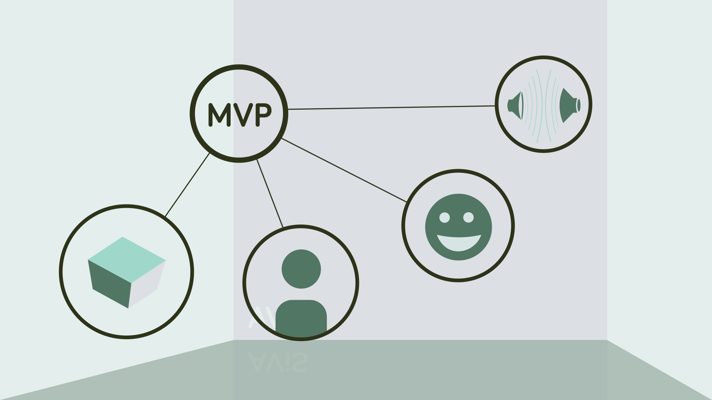
Notes:
As funcionalidades que selecionamos são, em primeiro lugar, a simulação propriamente dita, isto é, uma sala de aula 3D. Nesta sala de aula, cada usuário conectado controla um avatar, controla os movimentos desse avatar, a posição da cabeça, com a liberdade de observar o ambiente simulado à sua volta. Cada avatar é equipados com a expressão facial do usuário que o controla e com simulação de áudio binaural, de forma que, para quem está ouvindo, a voz de quem está falando pareça estar saindo de seu avatar. Por exemplo, quando o avatar se afasta do outro, o volume do áudio recebido diminui, criando a impressão de que a voz está vindo de mais longe. Ou quando o avatar olha para o lado, o volume é modulado diferentemente entre os dois canais (esquerdo e direito), criando a impressão de que o som está vindo de um certo ponto no ambiente simulado. Este ponto deve coincidir com a posição do avatar do usuário que está falando.

Slide 16
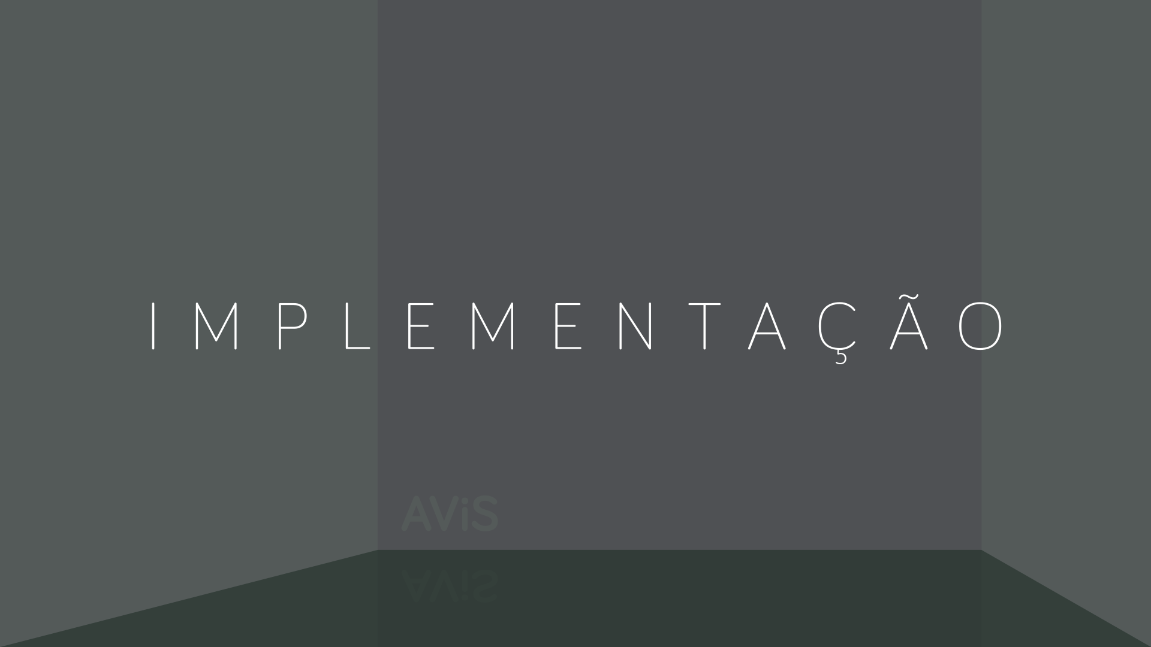

Slide 17


Slide 18
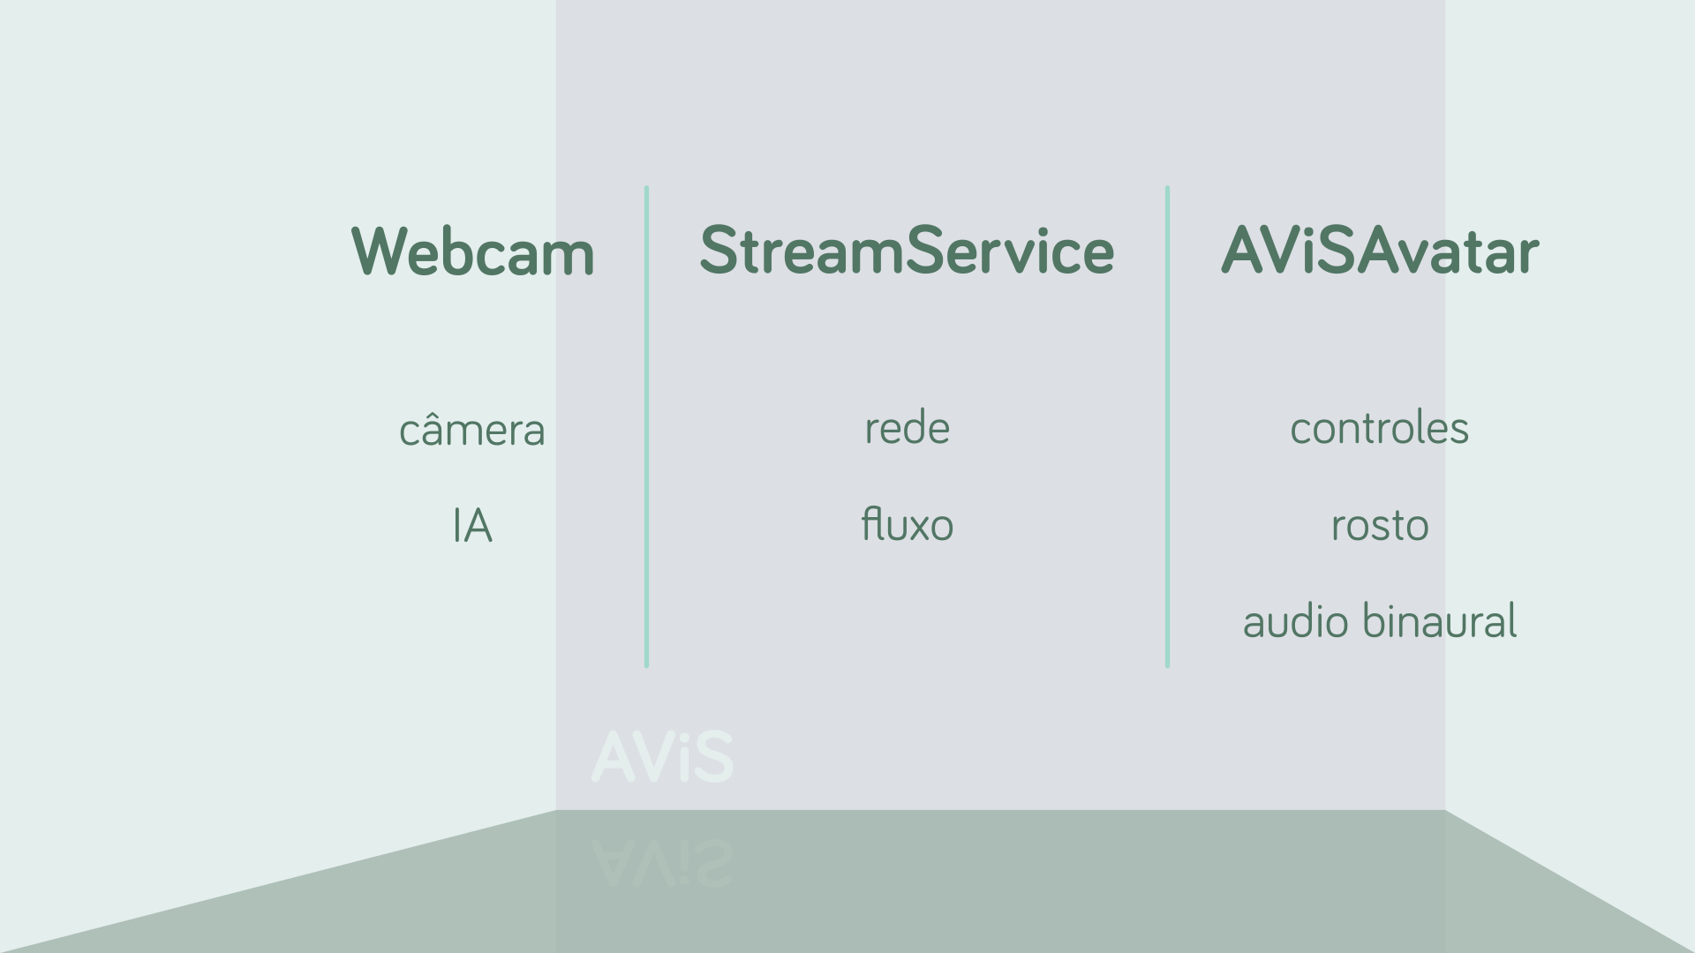
Notes:
Principais classes e algumas de suas responsabilidades.

Slide 19
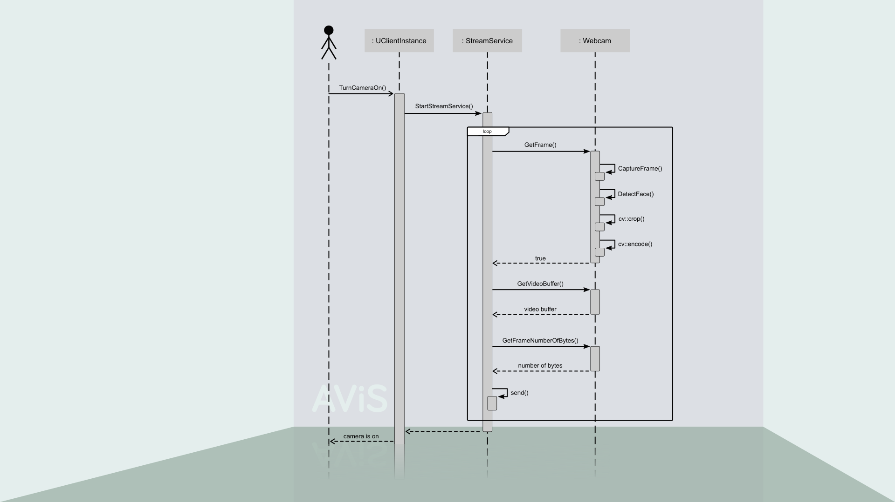

Slide 20
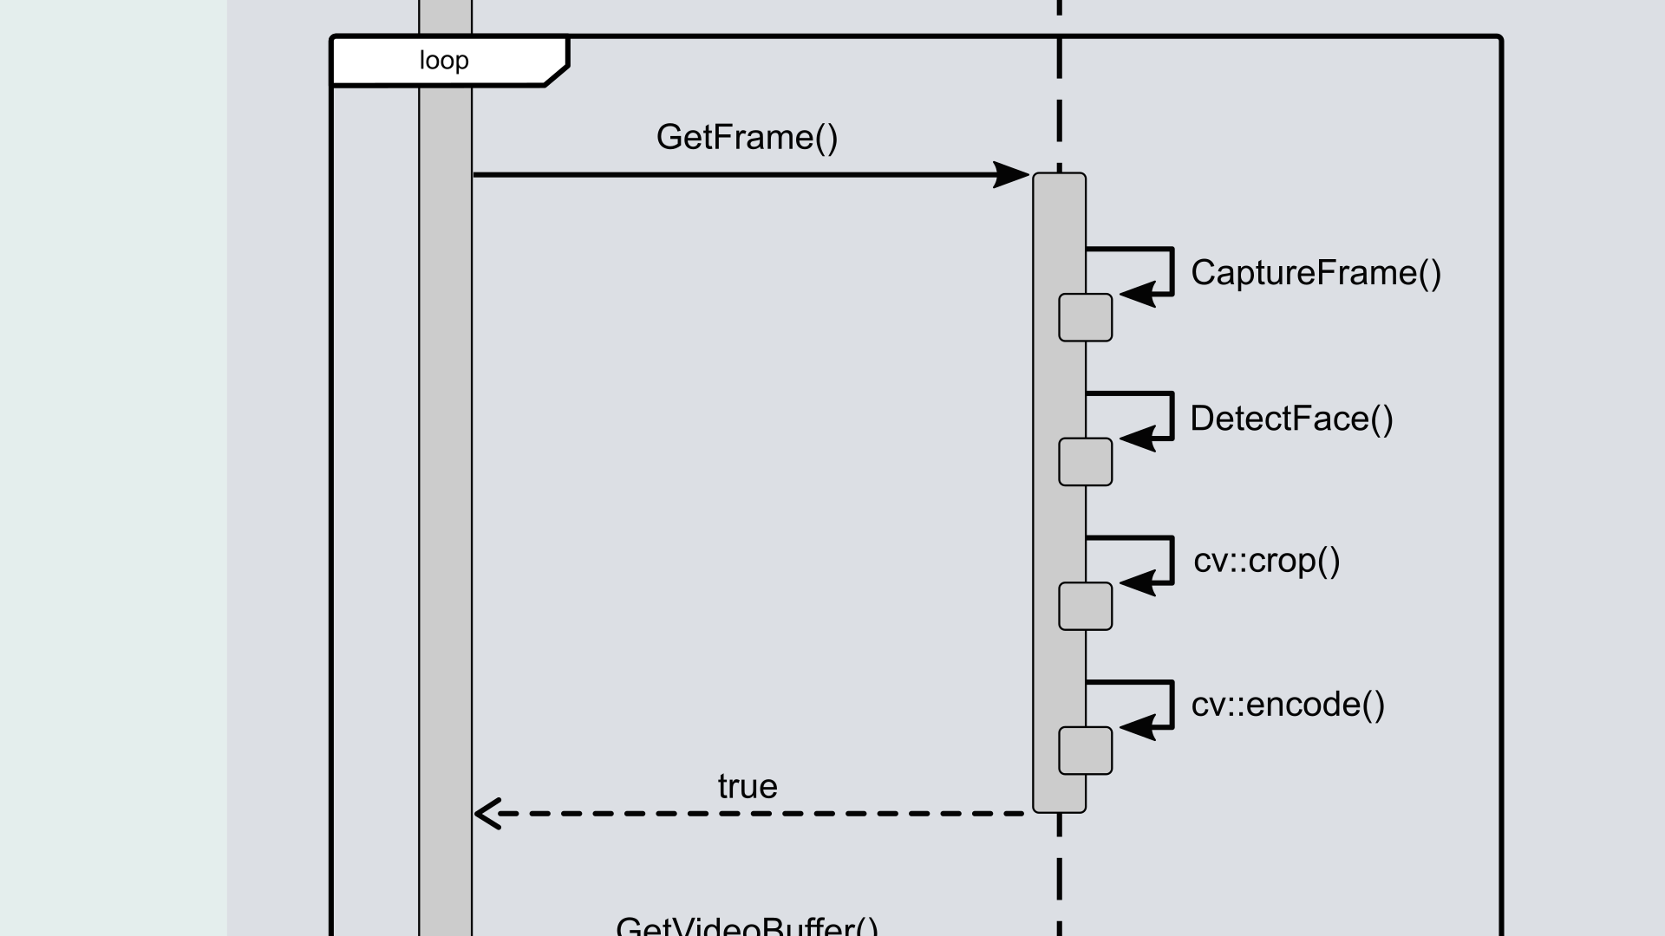

Slide 21
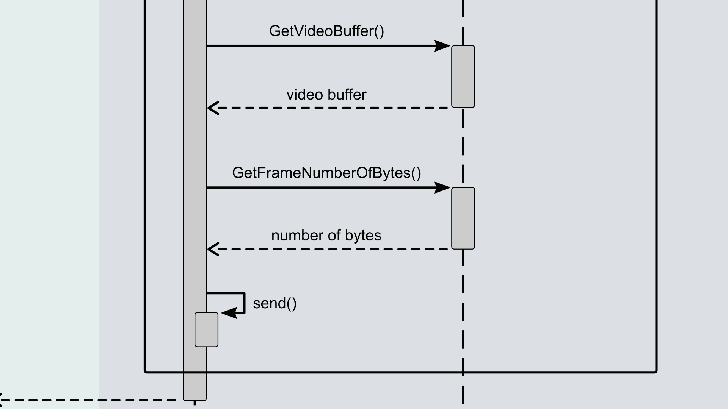

Slide 22


Slide 23
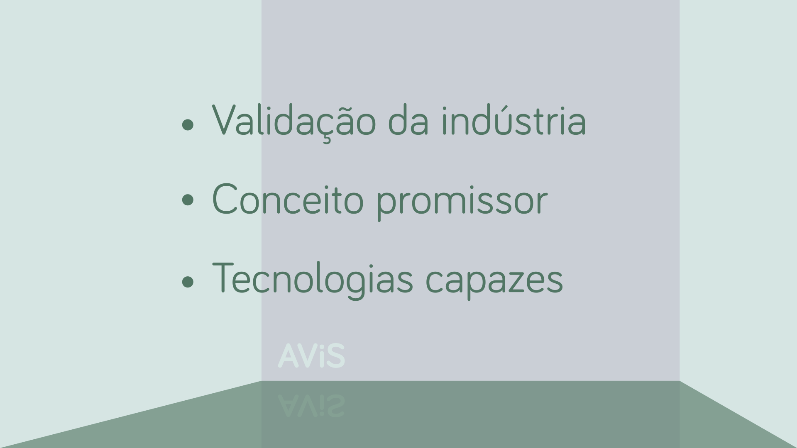
Notes:
Conclusão

Slide 24
Notes:
Perguntas

